Slide 1

ỨNG DỤNG DI ĐỘNG ĐĂNG TIN TUYỂN DỤNG VÀ TÌM KIẾM VIỆC LÀM
TRƯỜNG CÔNG NGHỆ THÔNG TIN & TRUYỀN THÔNG
KHOA CÔNG NGHỆ THÔNG TIN
BÁO CÁO LUẬN VĂN TỐT NGHIỆP ĐẠI HỌC
NGÀNH CÔNG NGHỆ THÔNG TIN
Cán bộ hướng dẫn:
TS./ThS: Nguyễn Thị Kim Yến
Sinh viên thực hiện:
Lê Phước Lợi
MSSV: B2014850
Lớp: HG20V7A1

Slide 2
LƯU Ý TRÌNH BÀY PPT
Size chữ tối thiểu: 24
Font: Times New Roman
Hạn chế quá nhiều chữ (10 dòng chữ/slide)
Bổ sung nhiều hình ảnh minh họa
Hạn chế các ứng dụng chuyển động (slide, chữ, hình,..)
Slide này không đưa vào Slide báo cáo

Slide 3
NỘI DUNG BÁO CÁO
1. Đặt vấn đề
2. Nội dung và phương pháp nghiên cứu
3. Kết quả đạt được
4. Kết luận và hướng phát triển

Slide 4

1. ĐẶT VẤN ĐỀ
Trong bối cảnh kinh tế số hóa phát triển, nhu cầu tìm kiếm việc làm và tuyển dụng tăng cao. Ứng dụng di động đáp ứng nhu cầu truy cập nhanh, giúp nhà tuyển dụng và ứng viên kết nối hiệu quả, thuận tiện.

Slide 5


1. ĐẶT VẤN ĐỀ
Mục tiêu nghiên cứu
- Xây dựng nền tảng kết nối nhà tuyển dụng và ứng viên
- Cung cấp trải nghiệm đầy đủ các chức năng giúp người dùng tìm việc và tuyển dụng
- Đảm bảo tính bảo mật và an toàn dữ liệu

Slide 6
2. NỘI DUNG & PHƯƠNG PHÁP
NGHIÊN CỨU
1. Cơ sở lý thuyết
Thiết kế CSDL
Liệt kê các công cụ
Mô hình er

Slide 7
2. NỘI DUNG & PHƯƠNG PHÁP
NGHIÊN CỨU
2. Thiết kế CSDL

Slide 8
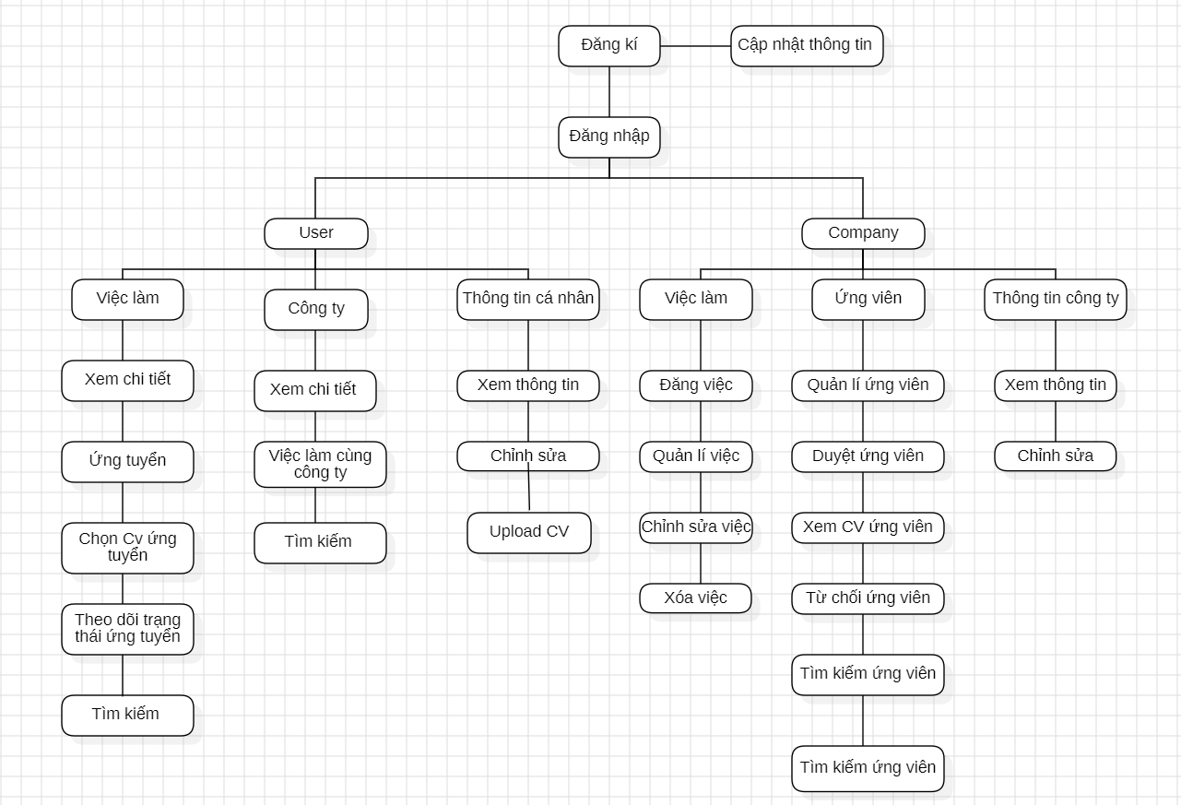
2. NỘI DUNG & PHƯƠNG PHÁP
NGHIÊN CỨU
3. Sơ đồ luồng dữ liệu

Slide 9
2. NỘI DUNG & PHƯƠNG PHÁP
NGHIÊN CỨU
Phương pháp nghiên cứu
........................
Lưu ý:
Nếu có Hình hoặc Bảng cần minh hoạ thì phải đánh số giống như trong bài viết.
Tên Bảng ở phía trên bảng; tên Hình ở phía dưới hình.
Có thể có nhiều Slide

Slide 10
3. KẾT QUẢ ĐẠT ĐƯỢC
Lưu ý:
Trong các slide trình bày kết quả đạt được

Slide 11
4. KẾT LUẬN VÀ HƯỚNG PHÁT TRIỂN
Kết luận
Viết thành từng đoạn văn, tương ứng với từng nội dung nghiên cứu.
Viết ngắn gọn kết quả, tóm ý chính

Slide 12
4. KẾT LUẬN VÀ HƯỚNG PHÁT TRIỂN (tt)
Hướng phát triển
Viết hướng phát triển cụ thể theo kết quả của đề tài, không đưa quá chung chung không liên quan trực tiếp đến đề tài.
Chỉ viết tối đa khoảng 3 đề nghị trở lại
….

Slide 13

TRÂN TRỌNG CÁM ƠN SỰ THEO DÕI
CỦA QUÝ THẦY, CÔ VÀ CÁC BẠN !

